Slide 1
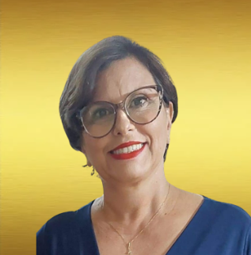
DEFESA DE MESTRADO
"Sustentabilidade Financeira em Sistemas Agroflorestais Familiares: Desafios e Oportunidades de Acesso ao Crédito"
16 de Agosto de 2024 às 14h30min
Sala 313 – COTADA – CENG
Profª. Drª. Marília Lazarotto - PPGCamb/UFPel
Prof. Dr. Mario Duarte Canever - FAEM/UFPel
Prof. Dr. Lúcio André de Oliveira Fernandes - FAEM/UFPel
Prof. Dr. Ernestino de Souza Gomes Guarino - Pesquisador Autônomo/EMBRAPA
Profª. Drª. Luciara Bilhalva Corrêa - PPGCamb/UFPel
Adalice Andrade Kosby

Slide 2
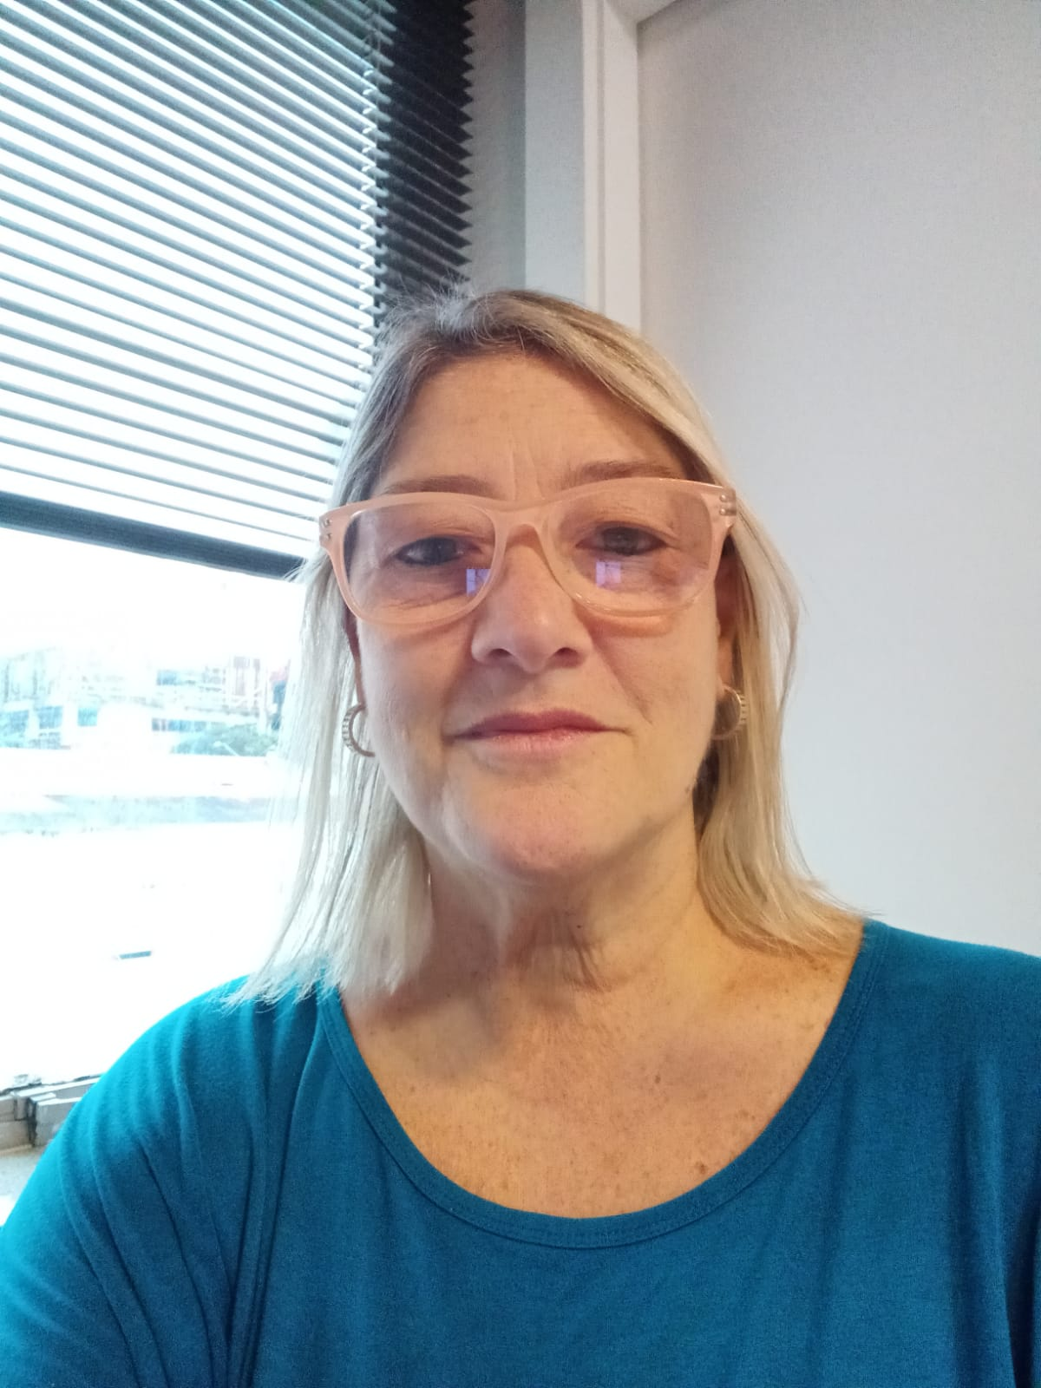
DEFESA DE MESTRADO
"Conflito entre desenvolvimento econômico e defesa do meio ambiente: um estudo a partir de julgados sobre impactos ambientais das atividades suinícola e avícola em Santa Catarina/SC (2013-2023)"
08 de maio de 2024 às 9h
https://webconf.ufpel.edu.br/b/eri-19i-t5b-xsy
Prof. Dr. Érico Kunde Corrêa – PPGCAmb/UFPEL
Profa. Dra. Andréa Souza Castro – PPGCAmb/ UFPEL
Prof. Dr. Valmôr Scott Júnior – PPGD/UFPEL
Profa. Dra. Luciara Bilhalva Corrêa – PPGCAmb/UFPEL
Roberta Massaro

